Slide 1
The Hadoop Distributed Filesystem 4th Edition CHAPTER6 Developing a MapReduce Application
Young-Hoon Kwon, Ga-Young Yun
2019.01.16
Database Lab.

Slide 2
Contents
Introduction
The Configuration API
Setting Up the Development Environment
Writing a Unit Test with MRUnit
Running Locally on Test Data
Notes:
6장에 대한 간단한 소개후 하둡의 구성요소, 환경설정, 유닛 테스트, 로컬로 돌려보기 순으로 진행하겠습니다.

Slide 3
Introduction
Chapter 2 : MapReduce Model
Chapter 6 : Developing MapReduce application in Hadoop
MapReduce programming pattern
Make sure with unit tests
Write driver program to run a job
Fail : Use IDE debugger
Success : Unleash on a cluster
Expand tests and alter mapper or reducer
Debugging on cluster and on distributed program is not easy Use Hadoop
Notes:
2장에서 맵리듀스 모델에 대해 알아봤다면 6장에서는 하둡에서 맵리듀스 어플리케이션을 개발하는 걸 알아보겠습니다.
맵리듀스 프로그래밍을 하기 위해서
작은 데이터에서 유닛 테스트를 통해 맵리듀스가 잘 작동되는지 확인하고, 작업을 실행하기 전에 드라이버 프로그램을 작성합니다.
만약 실패한다면 IDE 디버거를 통해 어디가 잘못된건지 파악해서 매퍼 혹은 리듀서를 향상시키고, 성공한다면 클러스터에서 실행 할 수 있습니다.
클러스터 및 분산 프로그램에서의 디버깅은 쉽지 않기 때문에 하둡을 이용하여 좀 더 편하게 작업합니다.
따라서 하둡의 구성방식을 먼저 알아보겠습니다.

Slide 4
The Configuration API
Hadoop is configured using own configuration API
Ex) Configuration class
Properties : Named by a String
Values : Boolean, int, long and float
Read properties from XML files
Notes:
하둡을 이용하여 맵리듀스 작업을 하려면 하둡의 구성요소부터 알아봐야 합니다.
하둡은 자체 configuration API로 구성되었습니다.
예시로 Configuration class을 보면, properties는 문자열로, value는 Boolean, int, long and float로 이루어져 있습니다.
또한 properties들은 XML파일로 부터 읽어들입니다.

Slide 5
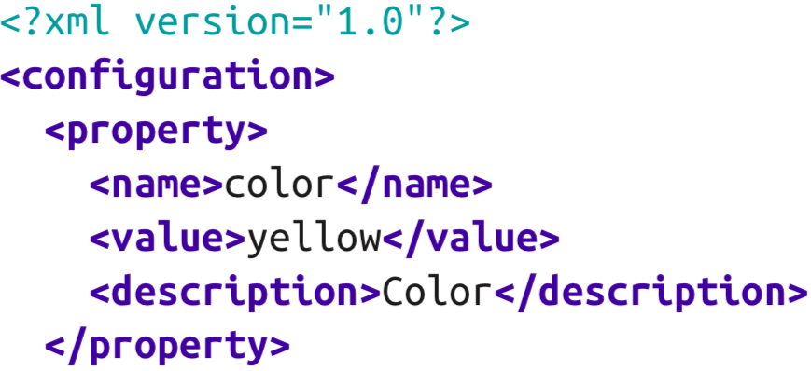
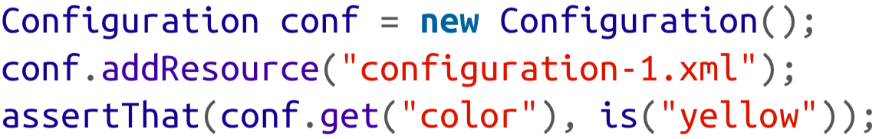
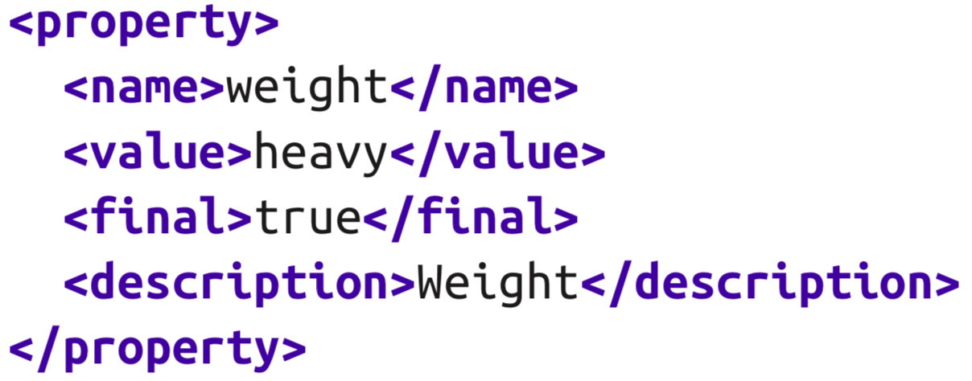

The Configuration API(Cont’d)
Ex) Configuration class(Cont’d)
Type information is not stored in the XML
We can access properties using this code
Notes:
왼쪽코드는 XML코드, 오른코드는 JAVA코드입니다.
assertThat을 써서 key가 color인 아이의 value가 yellow인지 아닌지 판단해줍니다. 하지만 XML에 정보가 저장되지는 않는다.
또한 환경설정을 정의할 때 하나 이상의 XML 파일을 사용 할 수 있으므로 리소스가 여러 개면 어떻게 되는지 뒷장에 살펴보겠습니다.

Slide 6
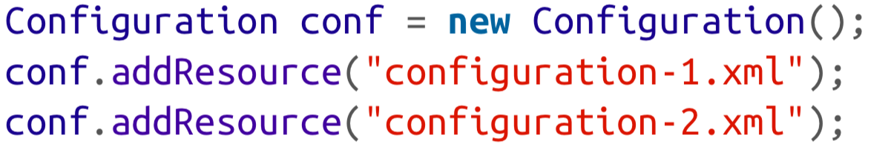
The Configuration API(Cont’d)
Combining resources
Later override the earlier definitions
Take value from configuration-2.xml
Override final properties usually indicates a configuration error
Notes:
두번째 addResource된 경로가 이전의 경로를 오버라이드 하기때문에 이 코드에서는 configuration-2.xml에서 value를 가져옵니다.
하지만 configuration-1.xml의 weight를 보면 final을 볼 수 있는데 final로 지정된 속성은 오버라이드가 되지 않기 때문에 configuration1에서 먼저 정의되면 configuration2에서의 재정의는 실패하게 됩니다.
오버라이드를 하게 될 시 final properties는 환경 설정 오류의 원인이됩니다.

Slide 7
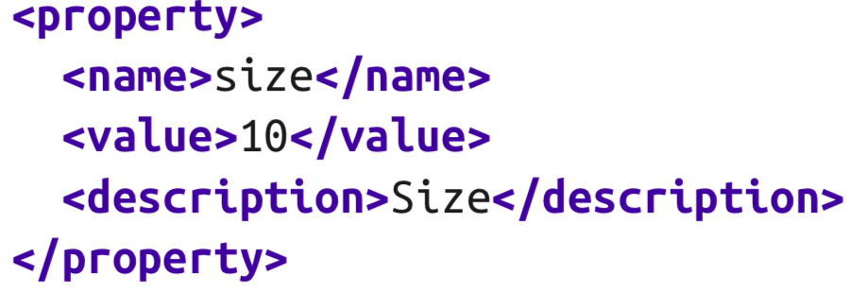
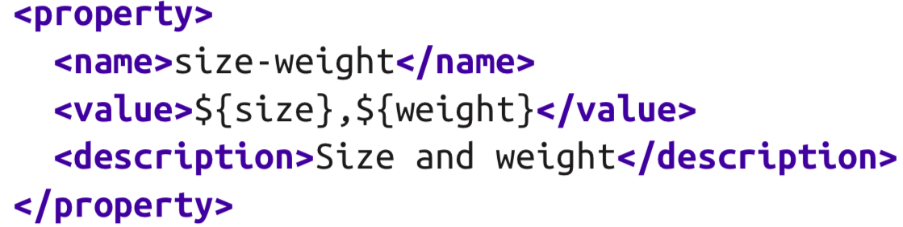
The Configuration API(Cont’d)
Variable Expansion
Configuration properties can be defined in other properties or system properties
Override is possible
Redefine system attributes with predefined attributes
Notes:
또한 Configuration properties는 다는 properties이나, system properties로 정의할 수 있습니다.
예를 들어 위의 그림에서 size-weigh속성은 ${size} ${weight}로 정의되고 있습니다.또한 configuration에서 찾은 값들입니다.
내가 알아서 설명타임
마지막으로 미리 정의된 속성으로만 시스템속성을 다시 정의 할 수 있는데 만약 미리 정의되지 않은 속성으로 정의하려 하면 API는 인식하지 못하기 때문입니다.

Slide 8
Setting Up the Development Environment
Create a project
Ex) POM : Many of IDEs can read Maven POMs directly
Managing configuration
Switching between running the application locally and it on a cluster is common
Several cluster or local “pseudodistributed” cluster
Notes:
속성을 설정했으니 개발환경을 설정합니다.
첫번째로 프로젝트를 생성합니다. IDE환경에서 build하고 local 모드로 실행하기 위함입니다.
POM.xml이라는 것을 예시로 들자면, 많은 IDE가 메이븐의 POM을 직접지원하기 때문에 pom.xml파일이 있는 디렉터리를 지정하고 코드만 작성하면 됩니다.
프로젝트를 만들었으면 configuration을 관리해봅시다.
하둡 어플리케이션을 개발할때는 로컬모드와 클러스터 모드를 번갈아하며 테스트 하는것이 좋은데 보통 여러대의 머신으로 구성된 클러스터나, 로컬에서의 pseudodistributed 직역하면 의사 분산 클러스터를 가지고 합니다.

Slide 9
Setting Up the Development Environment (Cont’d)
Managing configuration(Cont’d)
Local
Contains default Configuration for default filesystem and local framework
Pseudodistributed
Point to a namenode and a YARN(Yet Another Resource Negotiator) resource manager running on
Fullydistributed
Contains details of the cluster’s namenode and YARN resource manager addresses
Notes:
크게 3모드로 나누자면
1. 로컬 프레임워크에 적합한 하둡설정
2. Name node 와 YARN의 위치 설정
3. Name node 와 YARN의 주소 설정

Slide 10
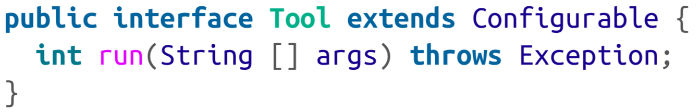
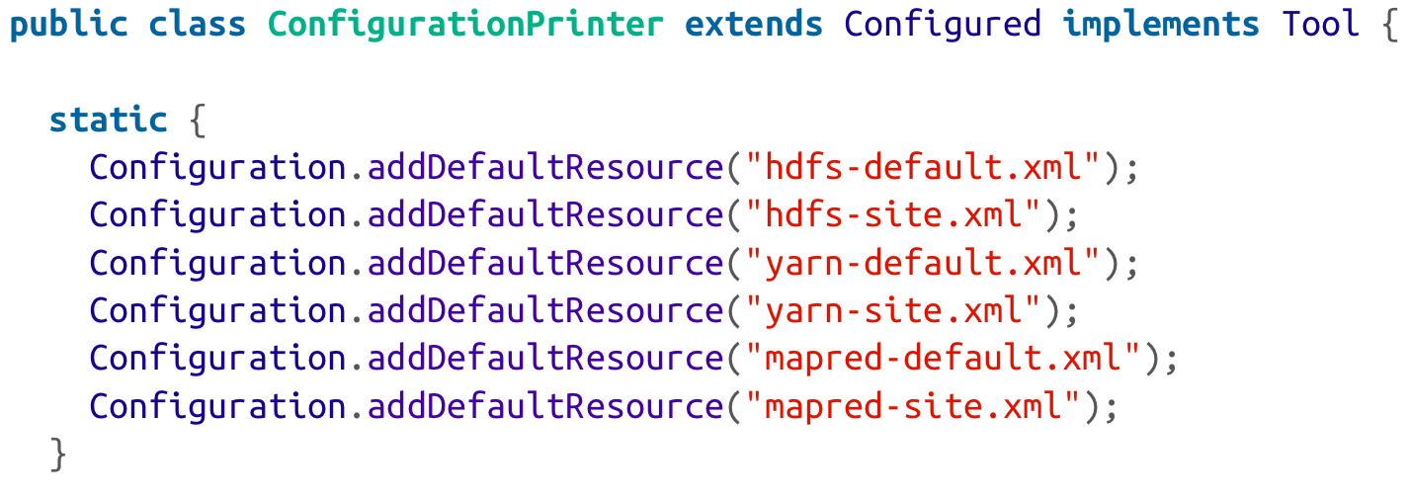
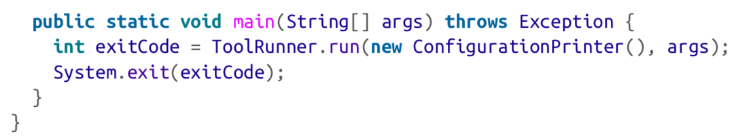
Setting Up the Development Environment (Cont’d)
Hadoop provide a few helper class
Implement Tool interface
Run application with the ToolRunner
Notes:
이제 코드를 보자면 하둡을 핼퍼 클래스를 지원하는데, 이처럼 툴이라는 인터페이스를 사용하여
툴뤄너를 호출해 뤈으로 간접실행시킵니다.

Slide 11
Setting Up the Development Environment (Cont’d)
GenericOptionParser
Set the key “color” to the value “yellow”
Options specified with -D take priority over properties from the configuration files
Notes:
실행시키게 되면 하둡은 genericoptionparser를 통해 실행시키게 되는데 이 명령문을 통해 key값이 color인 value를 yellow로 설정합니다.
-D옵션이 붙으면 configuration file로부터 높은 우선순위를 가지게 됩니다.

Slide 12
Writing a Unit Test with MRUnit
MRUnit
Makes easy to pass inputs to mapper or reducer
Checks outputs are the same as expected
Used with a standard test execution framework (ex. Junit)
Notes:
환경설정이 완료되면, Unit test로 확인합니다.
MRUnit을 사용할 것인데 Junit같은 표준 test 실행framework와 같이 쓰입니다. 이는 매퍼나 리듀서에게 접근하기 쉽게 해줍니다.
또한 MRUnit을 통해 출력값이 예상했던 값인지 확인합니다.

Slide 13
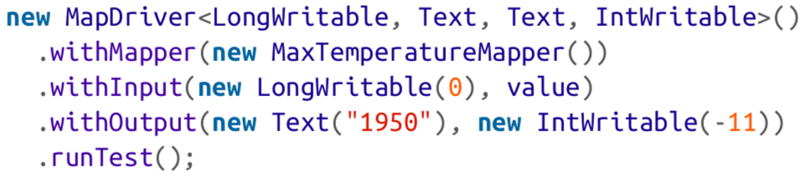
Writing a Unit Test with MRUnit
Ex) Mapper
Use MapDriver of MRUnit to test
Instance settings
Key&value and output settings
Call runTest()
Outputs are not same as expected -> fail
Notes:
유닛테스트전 드라이버를 설정해줍니다.
Instance 를 설정하고, key와 value 그리고 output을 설정합니다.
그리고 나서 runTest()를 호출한뒤, 만약 output 이 예상과 다르면 실패입니다.

Slide 14
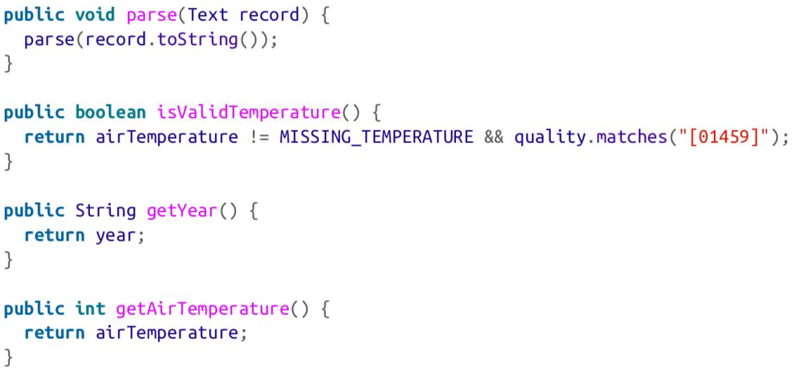
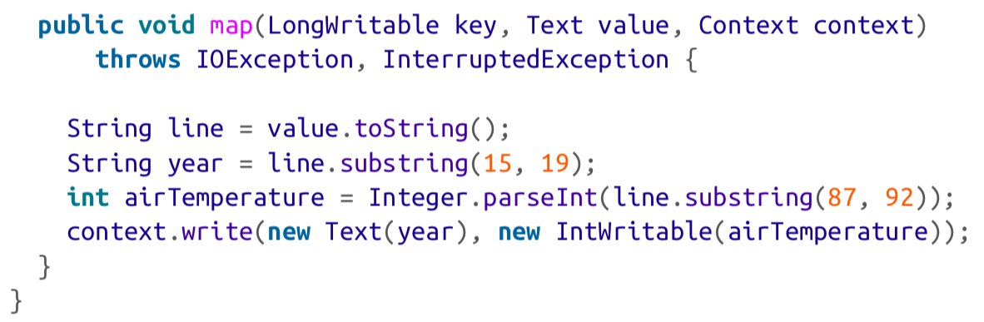
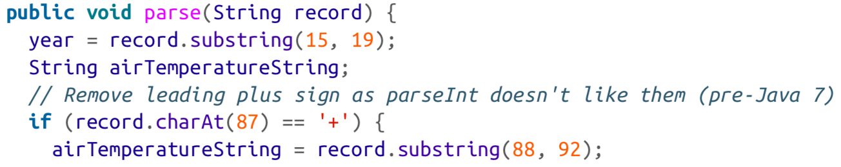
Writing a Unit Test with MRUnit(Cont’d)
Ex) Mapper(cont’d)
Notes:
각각의 함수들이 어떤역할인지 설명

Slide 15
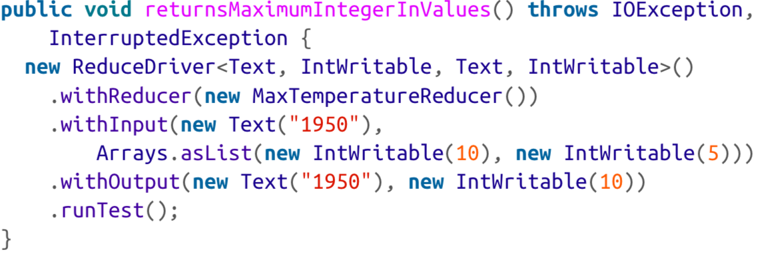
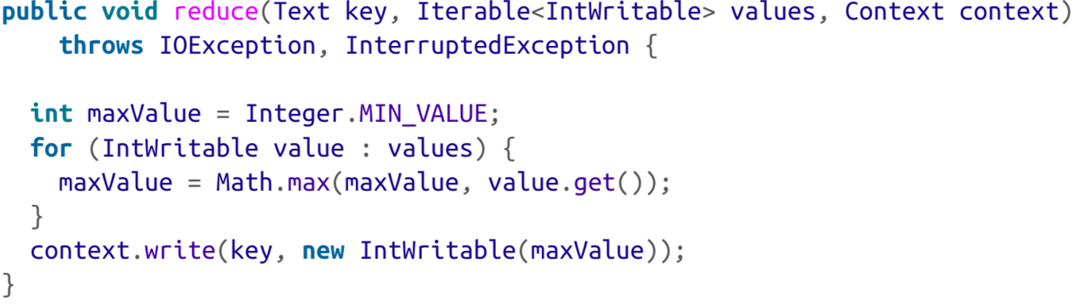
Writing a Unit Test with MRUnit(Cont’d)
Ex) Reducer
Notes:
이제 리듀서를 알아보겠습니다. 매퍼처럼 드라이버를 먼저설정해주고, 리듀스 함수를 작성합니다. 여기보시면 최댓값을 찾아내는 코드가 작성되어 있습니다.

Slide 16
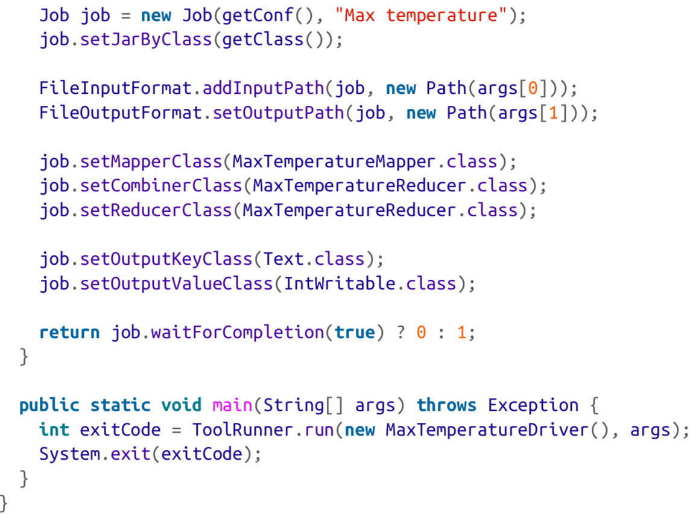
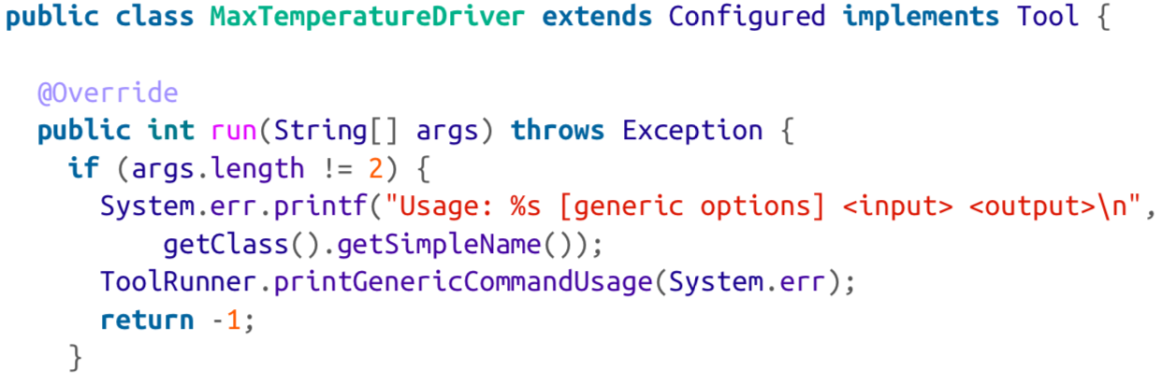

Running Locally on Test Data
Implement Tool interface
Benefit of GenericOptionsParser support
Notes:
이제 로컬에서 실행시키는 작업을 해줍니다.
앞에서 하둡은 툴이라는 인터페이스와 이로 인해 genericoptionsparser를 지원한다고 언급했습니다.
코드를 보시면

Slide 17
Conclusion
Configuration of Hadoop
MapReduce programming pattern
Make sure with unit tests
Write driver program to run a job
Fail : Use IDE debugger
Success : Unleash on a cluster
Expand tests and alter mapper or reducer
Notes:
저희는 지금까지 하둡의 구성요소를 살펴보았고
유닛 테스트로 확인하고, 드라이버로 실행시키고, 이를 큰 데이터셋으로 확장하고 매퍼와 리듀서 변경해주는 맵 리듀스 프로그래밍 패턴에 대해 알아보았습니다.

Slide 18
Q&A
Thank you ☺
Notes:
질문있나요?

